Slide 1


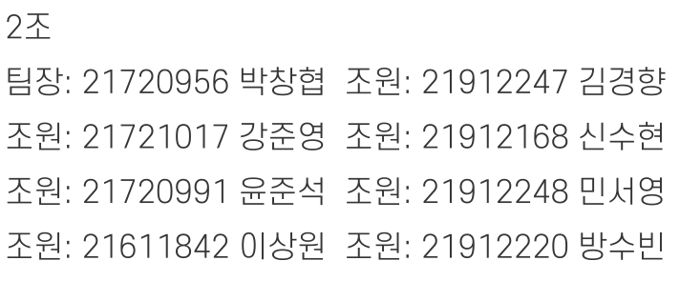

Slide 2












Slide 3


Slide 4










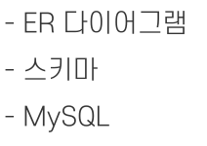






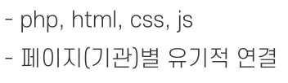





Slide 5














Slide 6




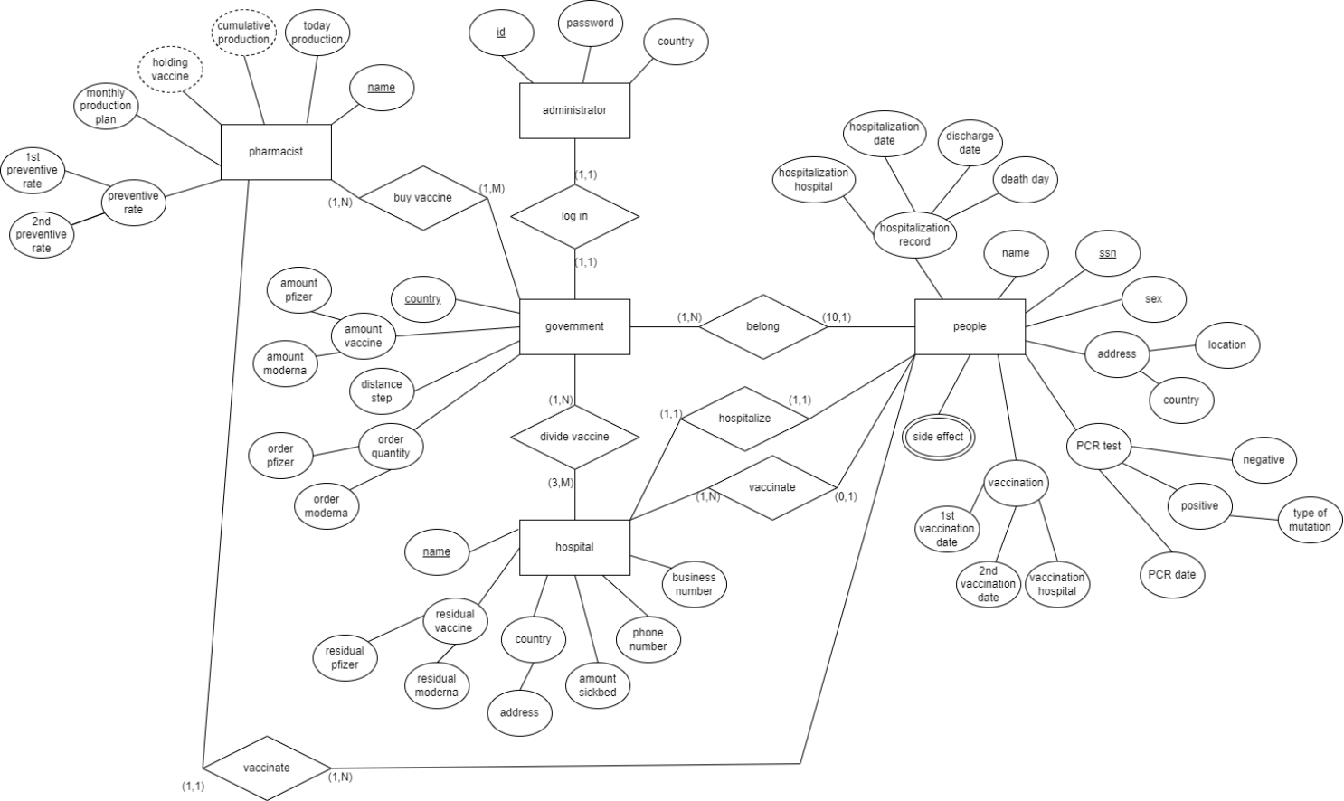

Slide 7




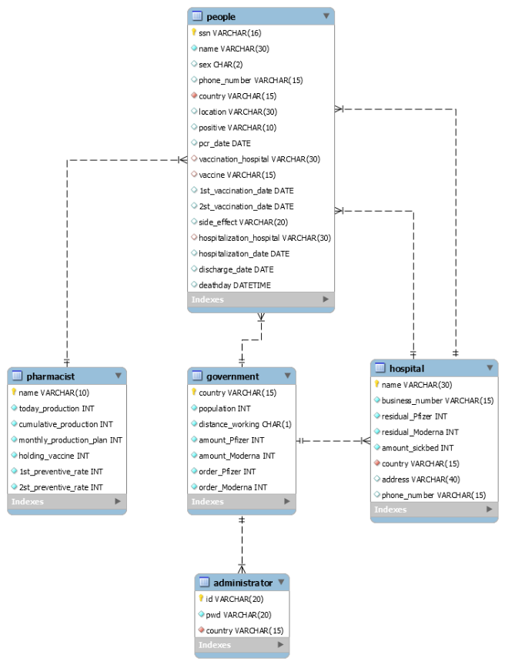







Slide 8





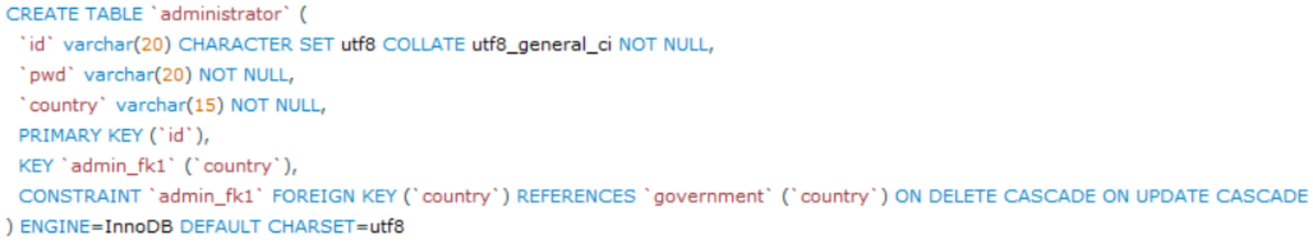




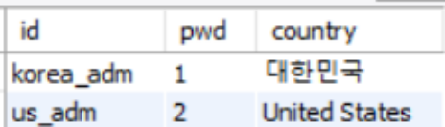



Slide 9




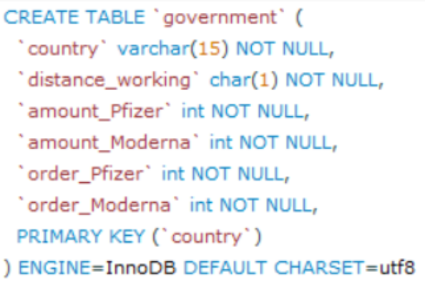







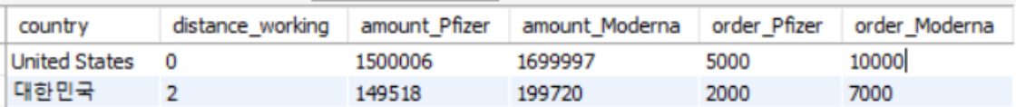

Slide 10



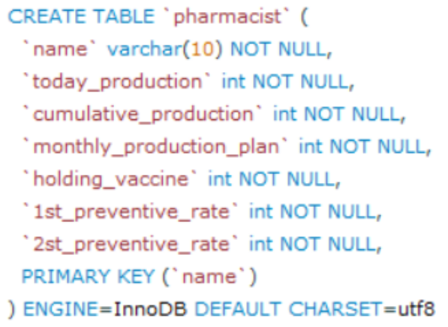






Slide 11




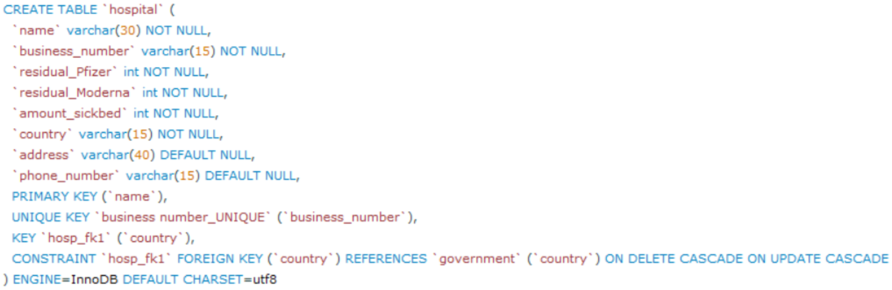





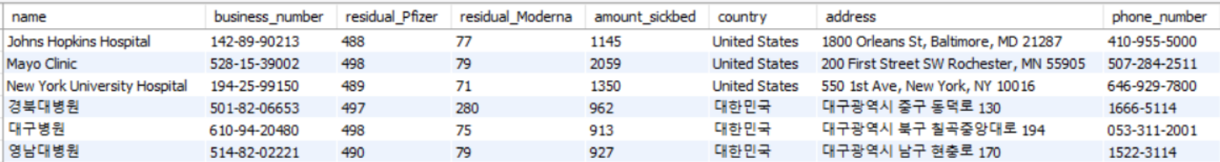

Slide 12





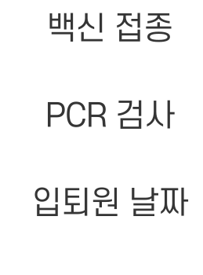

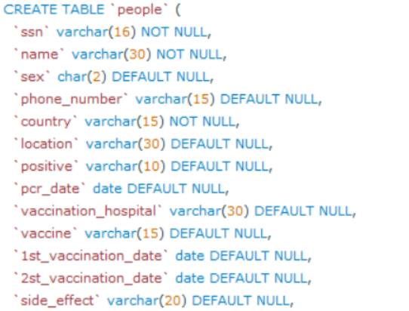

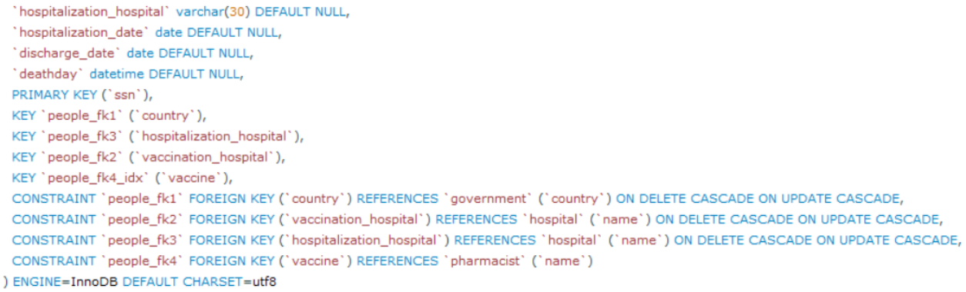







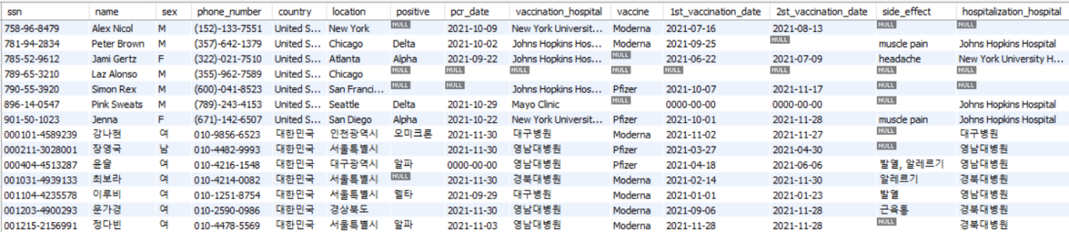
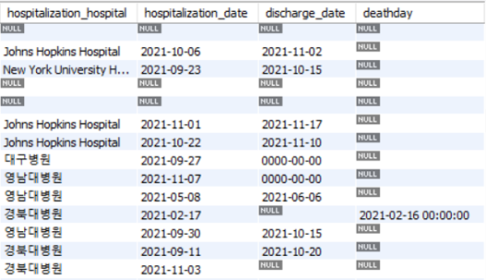

Slide 13




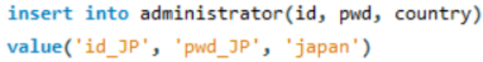





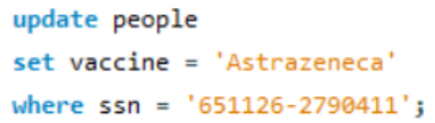




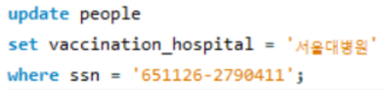


Slide 14


Slide 15





































Slide 16
















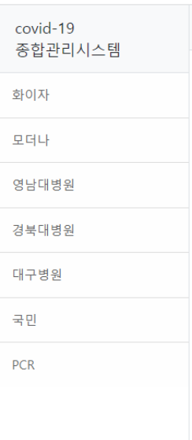



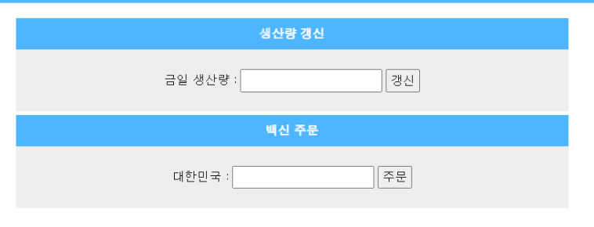






Slide 17








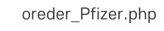
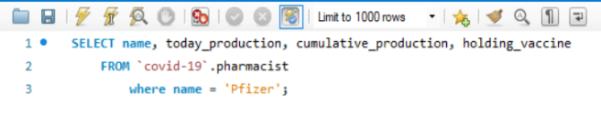
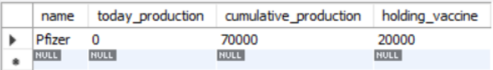



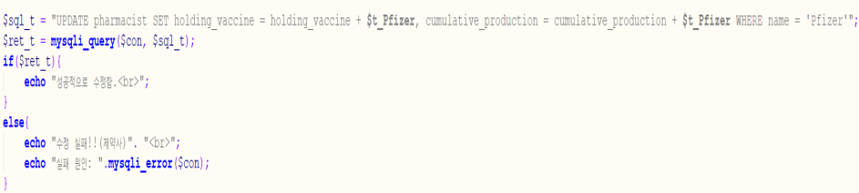
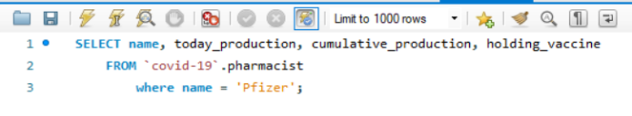
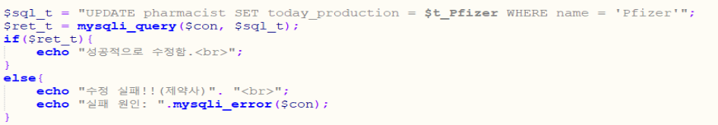
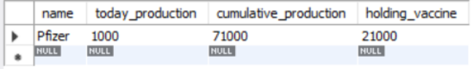


Slide 18










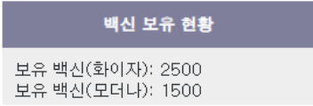



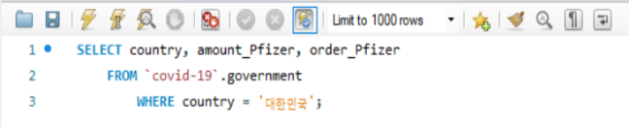



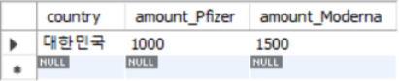
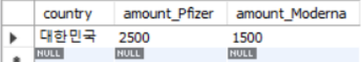


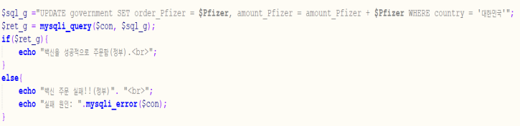
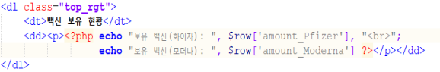
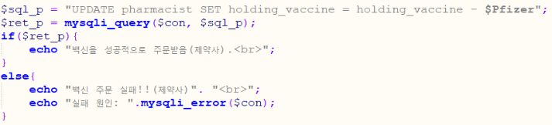

Slide 19














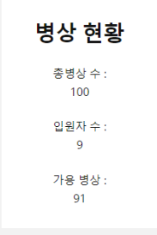
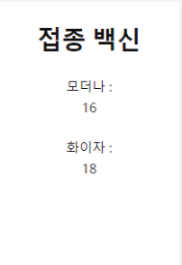
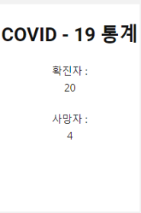
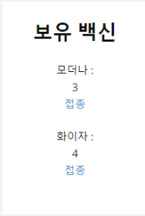




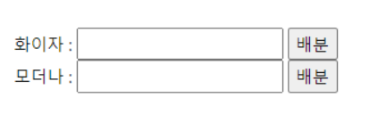



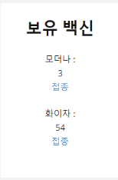




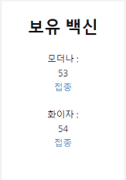

Slide 20











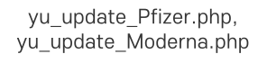



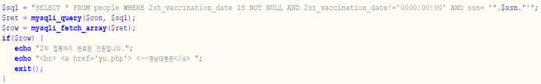


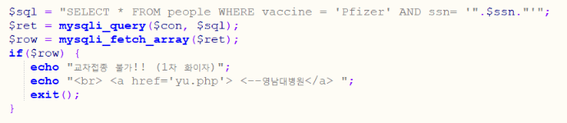




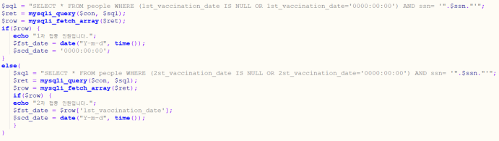


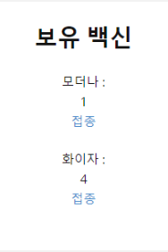


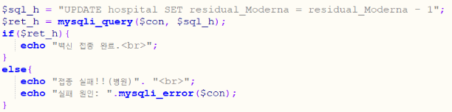

Slide 21



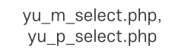



























Slide 22




















Slide 23























Slide 24



















Slide 25






















Slide 26













Slide 27












Slide 28





Slide 29



Slide 30
공헌도표
업무리스트 | 중요도 | 박창협 | 윤준석 | 강준영 | 이상원 | 김경향 | 민서영 | 방수빈 | 신수현 | 이재득 | 합계 | 박창협 | 윤준석 | 강준영 | 이상원 | 김경향 | 민서영 | 방수빈 | 신수현 | 이재득 | 점수 합계
DB구축, SQL 설계 | 25 | 12.5% | 12.5% | 12.5% | 12.5% | 12.5% | 12.5% | 12.5% | 12.5% | 0% | 100% | 3.125 | 3.125 | 3.125 | 3.125 | 3.125 | 3.125 | 3.125 | 3.125 | 0 | 25
ppt작성 & 발표 | 25 | 12.5% | 12.5% | 12.5% | 12.5% | 12.5% | 12.5% | 12.5% | 12.5% | 0% | 100% | 3.125 | 3.125 | 3.125 | 3.125 | 3.125 | 3.125 | 3.125 | 3.125 | 0 | 25
web 구현 | 25 | 12.5% | 12.5% | 12.5% | 12.5% | 12.5% | 12.5% | 12.5% | 12.5% | 0% | 100% | 3.125 | 3.125 | 3.125 | 3.125 | 3.125 | 3.125 | 3.125 | 3.125 | 0 | 25
참여도 | 25 | 12.5% | 12.5% | 12.5% | 12.5% | 12.5% | 12.5% | 12.5% | 12.5% | 0% | 100% | 3.125 | 3.125 | 3.125 | 3.125 | 3.125 | 3.125 | 3.125 | 3.125 | 0 | 25
합계 | 100 |  |  |  |  |  |  |  |  |  |  | 12.5 | 12.5 | 12.5 | 12.5 | 12.5 | 12.5 | 12.5 | 12.5 | 0 | 100

